Slide 1
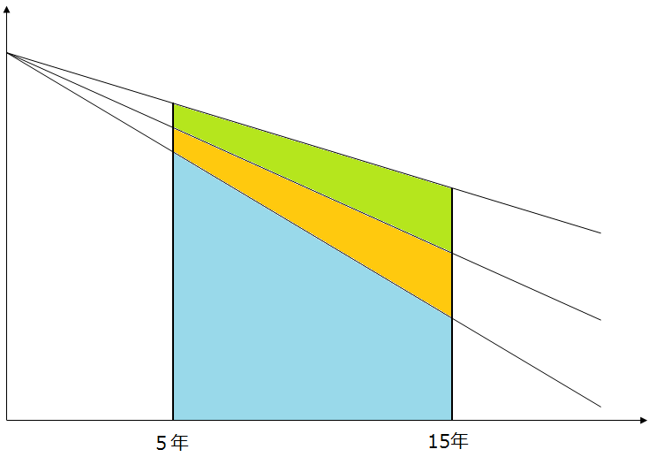
SBT（Near-term SBT）のイメージ
4.2%/年以上の削減を目安として、申請時から5年～10年先の目標を設定する
※本資料中においては、特段の注記のない場合にはSBT=Near-term SBTとして記載する
温室効果ガス排出量
SBTi Criteria and Recommendations Version 5.0に準拠
2℃水準
WB2℃水準
1.5℃水準
：傾き1.23～2.5%/年
：傾き2.5～4.2%/年
：傾き4.2%/年～
2℃
WB2℃
傾き1.23%/年
1.5℃
傾き2.5%/年
傾き4.2%/年(必須)
年
申請時
5年先
目標年
10年先

Slide 2
SBT Net-Zeroとは？
SBT Net-Zeroとは、SBTiにおけるネットゼロの考え方のこと。
SBT Net-Zeroでは1.5℃水準の削減目標を設定（Near-term SBT、Long-term SBT）し、残余排出量と炭素除去を釣り合わせること（Neutralization）が求められる。
温室効果ガス排出量
SBTi Corporate Net-Zero Standard Version 1.2に準拠
Long-term SBT
Near-term SBT
Near-term SBT
Long-term SBT
：5年～10年先まで4.2%/年削減
：2050年までに90%削減
Near-term
SBT目標年
Long-term
SBT目標年
申請時
5年先
10年先
Neutralization
2050年
年
BVCM(Beyond value chain mitigation)
Neutralization
BVCM
：残余排出量と炭素除去を釣り合わせる
：バリューチェーン外での緩和（任意）
[出所]SBTi Corporate Net-Zero Standard Version 1.2（https://files.sciencebasedtargets.org/production/files/Net-Zero-Standard.pdf）より作成

Slide 3





SBTの運営機関
CDP・UNGC・WRI・WWFの4つの機関が共同で運営
We Mean Business（WMB）の取組の一つとして実施

Slide 4
SBTに取組むメリット
SBTはパリ協定に整合する持続可能な企業であることを、ステークホルダーに対して分かり易く
アピールできる
投資家 | 年金基金等の機関投資家は、中長期的なリターンを得るために企業の持続可能性を評価する SBT設定は持続可能性をアピールでき、CDPの採点等において評価されるため、投資家からのESG投資の呼び込みに役立つ
顧客 | 調達元へのリスク意識が高い顧客は、サプライヤーに対して野心度の高い目標、取組みを要求する SBT設定をすることはリスク意識の高い顧客の声に答えることになり、自社のビジネス展開におけるリスク低減・機会の獲得に繋がる
サプライヤー | サプライヤーが環境対策に取組まないことは、自社の評判の低下や、排出規制によるコスト増といったサプライチェーンのリスクになりうる SBTはサプライチェーンの目標を設定するため、サプライヤーに対して削減取組を求めることにつながる SBTで設定した削減目標を、サプライヤーに対して示すことで、サプライチェーンの調達リスク低減やイノベーションの促進へつなげることができる
社員 | 社員に野心的な削減目標や積極的な削減取組みを訴求する 画期的なイノベーションを起こそうとする気運が高まる

Slide 5
短期SBT設定の基準概要 1/2
項目 | 内容
バウンダリ(範囲) | 企業全体（子会社含む）^{※1}のScope1及び2をカバーする、すべての関連するGHGが対象となる
基準年・目標年 | 基準年はデータが存在する最新年とすることが推奨される （未来の年を設定することは認められていない） 目標年は申請時から最短5年、最長10年以内
目標水準 | 最低でも、世界の気温上昇を産業革命前と比べて1.5℃以内に抑える削減目標を設定しなければならない →SBTiが認定するSBT手法（2手法）に基づき目標設定する →総量同量削減の場合は毎年4.2%削減
 | Scopeを複数合算（例：1+2または1+2+3）した目標設定が可能。ただし、Scope1+2及びScope3でSBT水準を満たすことが前提
 | 他者のクレジットの取得による削減、もしくは削減貢献量は、SBT達成のための削減に算入できない
※親会社もしくはグループのみの目標設定を推奨。ただし、子会社が独自に設定することも可能。
[出所] SBTi Corporate Near-Term Criteria Version 5.2 （https://files.sciencebasedtargets.org/production/files/SBTi-criteria.pdf）、
SBTi Corporate Net-Zero Standard Version 1.2（https://files.sciencebasedtargets.org/production/files/Net-Zero-Standard.pdf）より作成

Slide 6
短期SBT設定の基準概要 2/2
項目 | 内容
Scope2 | 再エネ電力を1.5℃シナリオに準ずる割合で調達することは、Scope2排出削減目標の代替案として認められる
Scope3 | Scope3排出量がScope1+2+3排出量合計の40％以上の場合にScope3目標の設定が必須となる Scope３排出量全体の2/3をカバーする目標を、以下のいずれかまたは併用で設定すること 総量削減：世界の気温上昇が産業革命以前の気温と比べて、2℃を十分に下回るよう抑える水準（毎年2.5%削減）に合致する総量排出削減目標 経済的原単位：付加価値あたりの排出量を前年比で少なくとも7％削減する経済的原単位 物理的原単位：部門別脱炭素化アプローチ内の関連する部門削減経路に沿った原単位削減。もしくは、総排出量の増加につながらず、物量あたりの排出量を前年比で少なくとも7％削減する目標 サプライヤー/顧客エンゲージメント目標：サプライヤー/顧客に対して、気候科学に基づく排出削減目標の設定を勧める目標
報告 | 企業全体のGHG排出状況を毎年開示する必要がある
再計算 | 最低でも5年ごとに目標の見直しが必要となる
[出所] SBTi Corporate Near-Term Criteria Version 5.2 （https://files.sciencebasedtargets.org/production/files/SBTi-criteria.pdf）、
SBTi Corporate Net-Zero Standard Version 1.2（https://files.sciencebasedtargets.org/production/files/Net-Zero-Standard.pdf）より作成

Slide 7
SBT Net-Zeroの目標設定手法
短期SBTと長期SBTの目標設定手法は下表の通り。
なお、短期SBTと長期SBTのいずれも、BVCMやNeutralization※で達成することは認められていない。
 | 短期SBT | 長期SBT | 対象範囲
総量削減 | セクター共通の削減経路は以下の通り Scope1+2：4.2%/年削減 Scope3：2.5%/年削減 | セクター共通の削減経路 Scope1+2+3：90%削減 セクター固有の削減経路 農業：72％削減 電力・セメント・鉄鋼・建築：90％削減 | Scope1,2,3 ※デフォルトの選択肢
セクター別 原単位 | SDAの計算式により、初期値・目標年・予測生産量成長率に基づき最小削減目標を算出 | 目標年における排出原単位は、セクターの2050年（電力・海上輸送セクターは2040年）の排出原単位と一致 | Scope1,2,3 ※各セクターのガイダンスに別途記載がある場合はそちらが優先
再エネ電力 | 2025年までに再エネ率80% 2030年までに再エネ率100% ※再エネ電力証書もしくはバーチャルPPAを利用して達成 | 2030年までに再エネ率100% ※再エネ電力証書もしくはバーチャルPPAを利用して達成 | Scope2
物理的 原単位 | 年率最低7%、企業で定めた物理量当たりで削減 例：企業規模、生産インプット/アウトプットなど | 97%削減 | Scope3のみ
経済的 原単位 | 2℃未満シナリオと整合 年率最低7%、付加価値当たりで削減 | 1.5℃シナリオと整合 97%削減 | Scope3のみ
エンゲージ メント | Scope3の一定割合を占めるサプライヤーまたは顧客に対して短期SBT設定を求めるエンゲージメント目標 ※企業はエンゲージメント目標とその他のScope3目標でScope3排出量全体の67％以上をカバーする必要 | 該当なし | Scope3 ※短期SBTのみ
※次ページ以降参照
[出所]SBTi Corporate Net-Zero Standard Version 1.2（https://files.sciencebasedtargets.org/production/files/Net-Zero-Standard.pdf）より作成

Slide 8
全世界のSBT参加企業
2025年3月31日現在
2024年度末時点で世界全体のSBT認定企業は7,469社、コミットメント中の企業は2,827社であった。
累計企業数グラフ^{※1}
10,296
コミットメント中の企業数^{※2}
認定取得企業数
7,705
4,810
2,671
541
841
1,310
17
101
206
369
※1：最新の累計企業数はSBTiウェブサイトのダッシュボードを参照
※2：コミットメントとは、2年以内にSBT認定を取得すると宣言すること
[出所]Science Based Targetsホームページ Companies Take Action(http://sciencebasedtargets.org/companies-taking-action/)より作成

Slide 9
日本のSBT参加企業
2025年3月31日現在
2024年度には1,479社が認定を取得した。
日本企業のSBT認定数は年々増加している。
累計企業数グラフ^{※1}
1,563
コミットメント中の企業数^{※2}
認定取得企業数
988
492
202
73
88
124
3
7
19
55
※1：最新の累計企業数はSBTiウェブサイトのダッシュボードを参照
※2：コミットメントとは、2年以内にSBT認定を取得すると宣言すること
[出所]Science Based Targetsホームページ Companies Take Action(http://sciencebasedtargets.org/companies-taking-action/)より作成

